Slide 1
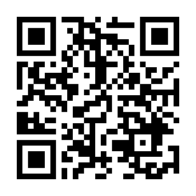
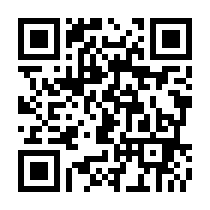
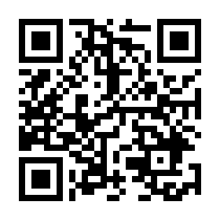
新人看護師のためのセルフケア講座Basic編 医療機関用 COVID-19大規模災害下の 心身の健康とセルフケア 12月19日(月)、1月20日(金)、2月11日(土)19:00-20:00 1回完結
WAM助成 COVID-19大規模災害で疲弊した看護職者への総合的支援事業
新人看護師
無料
本教材の基本部分の作成者
☆九州・沖縄高度実践看護師活動促進協議会
☆神戸・兵庫訪問看護ステーションこころの支援プロジェクト
ミニ講義 脇崎裕子(純真学園大学 精神看護学 講師)
講座運営 松枝美智子(星槎大学大学院教育学研究科修士課程 教授)
長引くCOVID-19大規模災害下で、看護職者は大きな影響を受けています。特に新人看護師は、現場の業務負担の増加、不確実性に耐えることを強いられる中で、十分な教育が受けられない中、懸命に患者やその家族のために頑張っています。そのような皆さん方が、元気で生き生きと仕事を続けるために、必要な心身の健康を保つためのセルフケアの効果的な方法について一緒に考えていきましょう。
タイムテーブル
19:00-19:05 参加者、主催者の自己紹介
19:05⁻19:45 ミニ講義
19:45⁻20:00 講義についての経験の共有
※お時間のある方は残って20:30まで交流
☆参加登録はQRコードからどうぞ
12月19日
1月20日
2月11日

